Slide 1
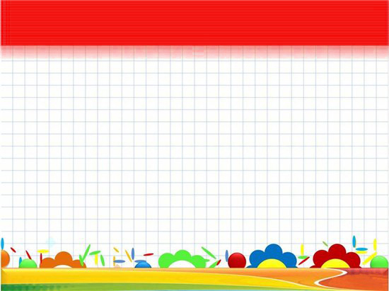
Мастер-класс по изготовлению объёмной аппликации Лилия из бумаги.
Подготовила Шангараева Чулпан Альнуровна
ПДО, Объединение «Удивительный мир»
ЦДТ Вахитовского района г. Казани рекомендуется заниматься не более 30 минут

Slide 2

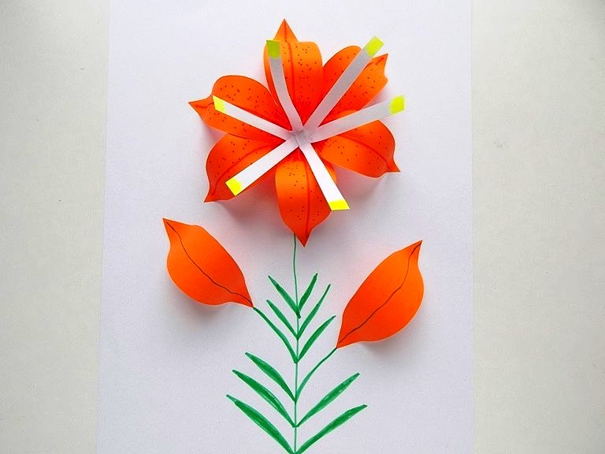
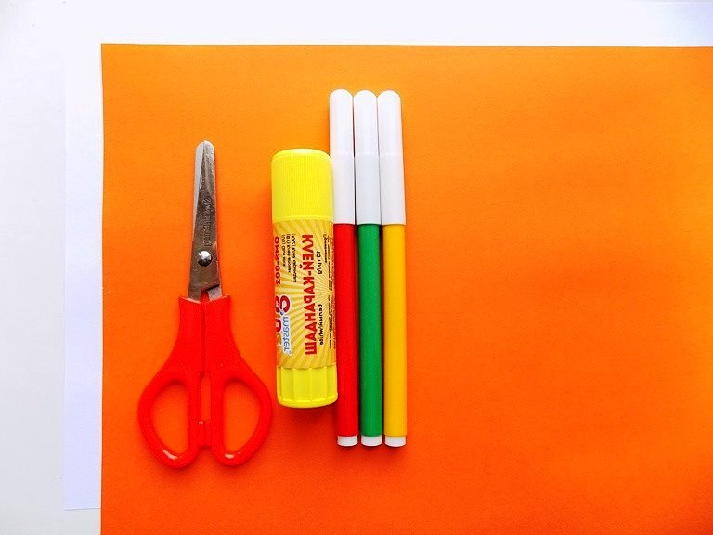
Для того, чтобы сделать цветы Лилии из бумаги своими руками, вам потребуется:
- цветная бумага белого и оранжевого цвета
- ножницы и клей ПВА
- фломастеры, зеленого, красного и желтого цвета

Slide 3

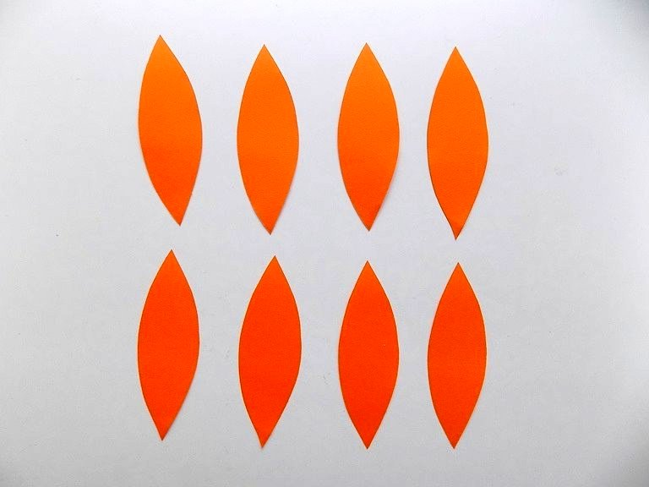
Вырежьте из бумаги оранжевого цвета восемь заготовок в форме листочка.
Они нужны для создания цветка и закрытых бутонов.

Slide 4
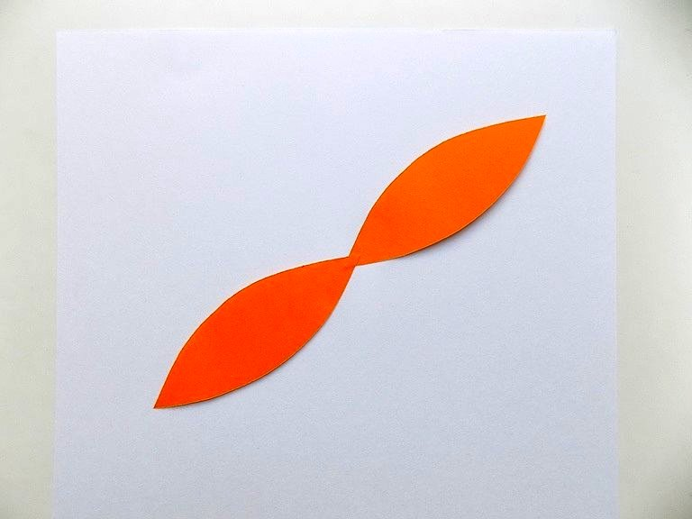
Для фона аппликации возьмите листок белого цвета.
Вы можете выбрать другой фон, который будет сочетаться с вашей аппликацией.
Чтобы сформировать основания цветка, начинаем клеить лепестки.

Slide 5
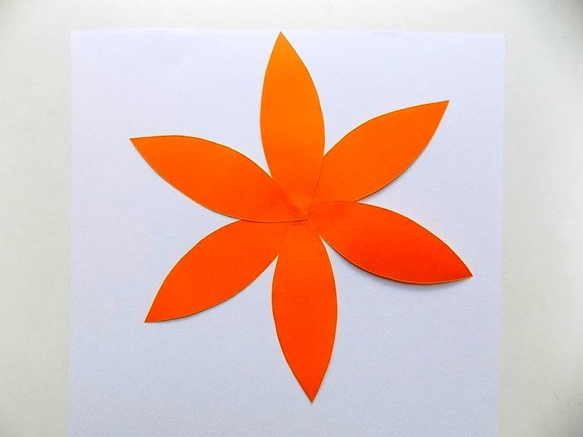
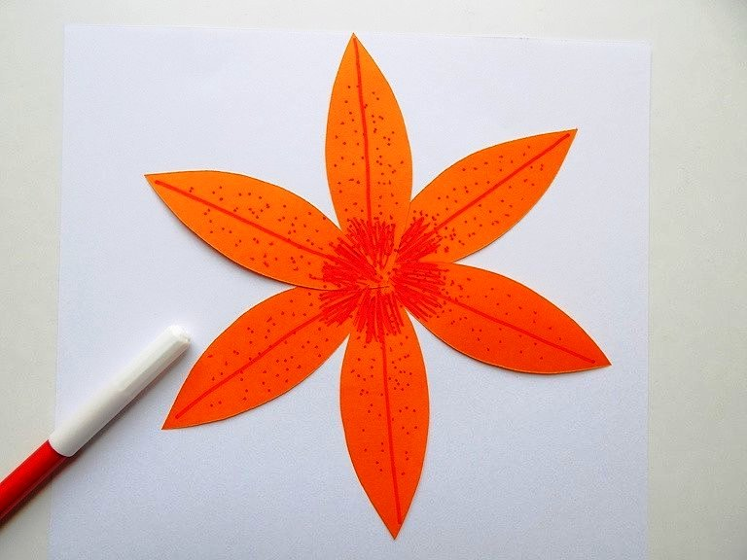
По кругу клеем все – 6 лепестков для нашей лилии.
Оформляем лепестки с помощью красного фломастера.

Slide 6
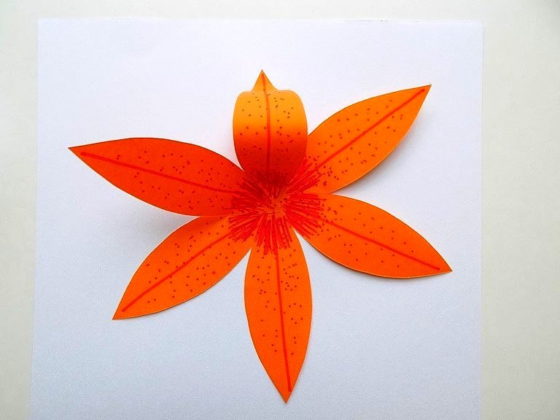
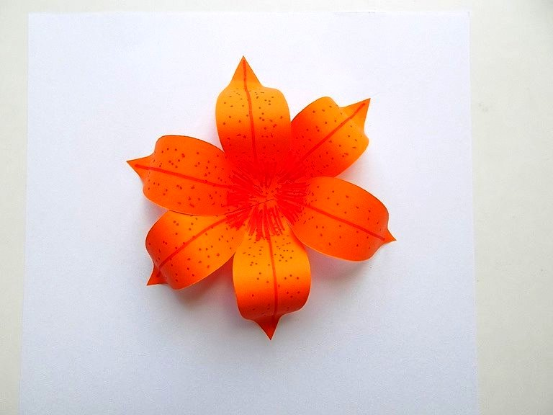
Создаем поделки объем , сдвигаем лепестки и фиксируем их в конце клеем.
Вот такой бутон у нас получился.

Slide 7

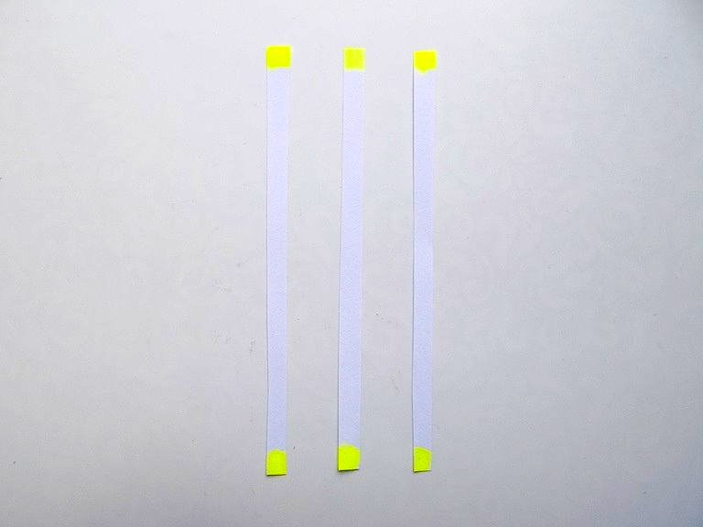
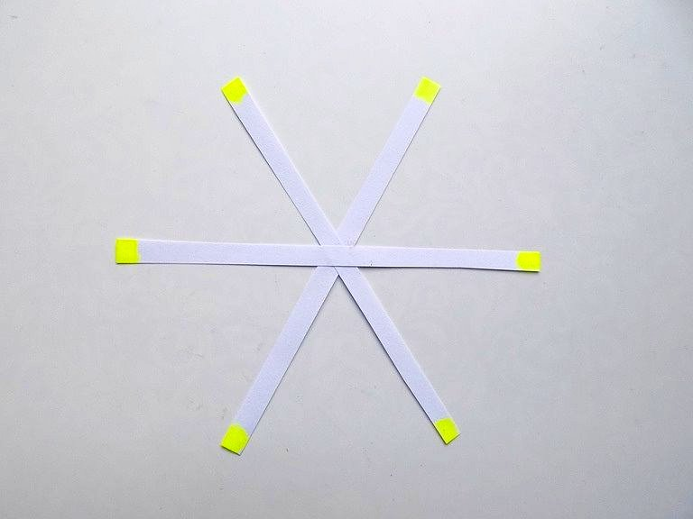
Чтобы создать тычинку, вырезаем из белой бумаги три тонких полоски, кончики закрашиваем фломастером желтого цвета.
Собираем тычинку с помощью клея, как показано на картинке.

Slide 8
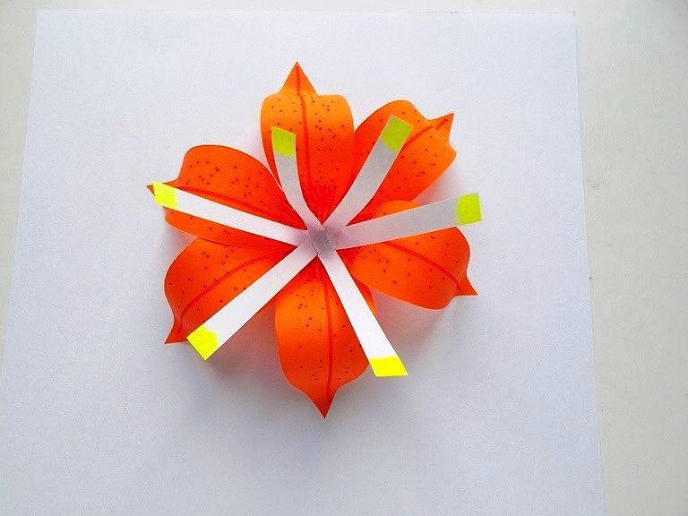
Клеятся тычинки в центре цветка.

Slide 9

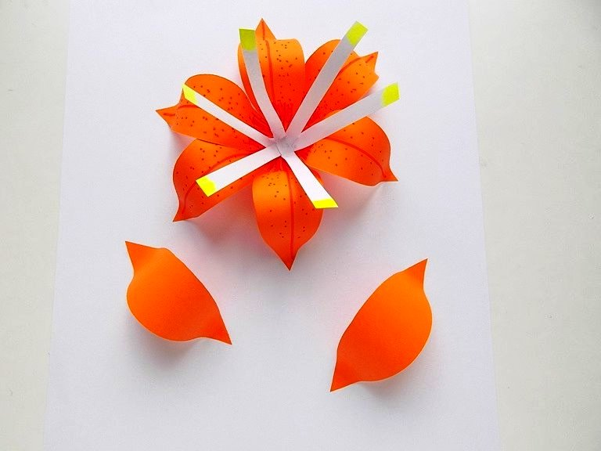
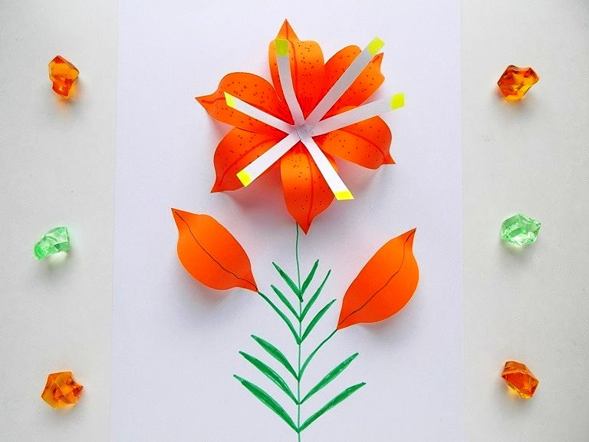
Кружок декоративно-прикладного творчества
Остальные лепестки послужат закрытыми бутонами на нашей поделки из цветной бумаги.
На белом основании вырисовываем стебель и листочки зеленым фломастером.
Объёмная аппликация готова!

